Slide 1
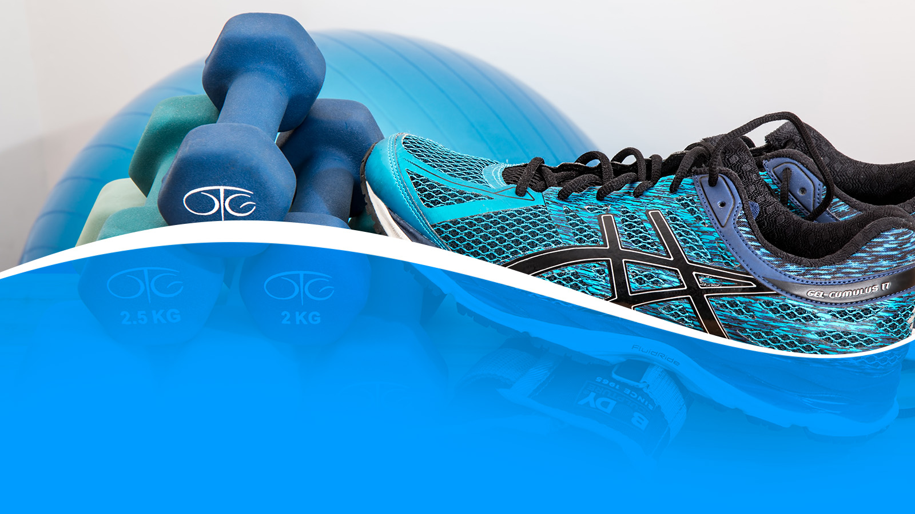
Сайт организиращ дейността на магазин за обувки “Comfort” Дипломант: Никол Кралимаркова Консултант: Тоня Белезирева

Slide 2
Цели и задачи
Да се проектира и реализира трислойно MVC WEB приложение.
Целта е магазинът да разшири дейността си, давайки възможност за пазаруване в интернет.
Трябва да се осигури наличието на пазарска кошница, в която клиента добавя избрани от него артикули в исканото количество, като по този начин формира поръчка.
Сайтът трябва да разполага със следните публично достъпни секции „Начало“, „Мъжки обувки“, „Дамски обувки“, „Детски обувки“, „ПРОМОЦИИ“, „Контакти“. Трябва да се предостави възможност за администрира с администраторски права за добавяне на нови артикули, промяна и изтриване на съществуващи такива и промяна на някоя от другите страници.
Дизайнът на сайта трябва да е адаптивен и да изглежда еднакво добре на различни устройства.

Slide 3
Предпоставки за създаване
Подобряване на маркетинга и продажбите на магазина. Увеличава се популярността на магазина сред обществото и се стимулират продажбите.
Предпоставка за изграждане на привлекателен уеб сайт на магазина с акцент върху комфорта.
Осигурява са удоволетворяващо потребителски изживяване, чрез лесно навигиране из сайта, ясна информация и удобни опции за пазаруване.
Предоставяне на разнообразие от комфортни обувки покриващи различни стилове и потребности.
Възможност за въвеждане на функционалност за онлайн поръчки и плащания, улесняващи процеса на пазаруване на клиентите

Slide 4
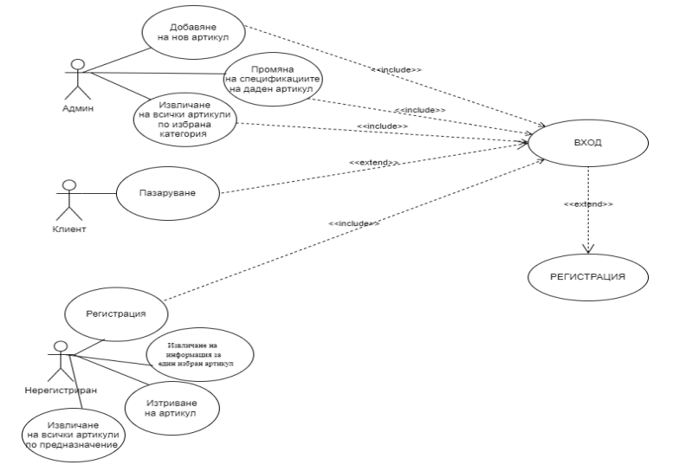
Проектиране структурата на приложението
Use Case Diagram

Slide 5
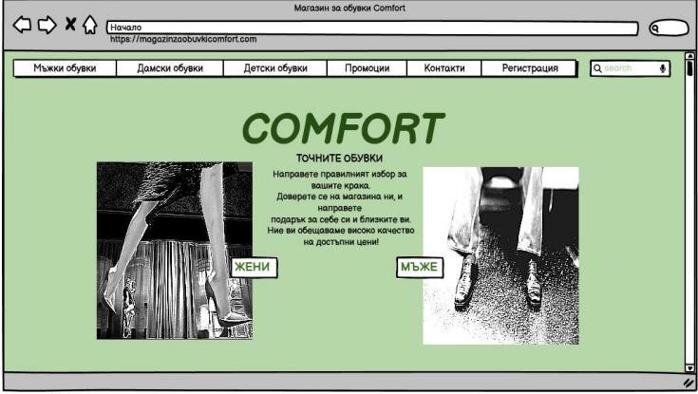
Прототип на потребителския интерфейс
Начална страница на уебсайта. Съдържа бутони водещи към другите страници на сайта и бутони за регистраци

Slide 6
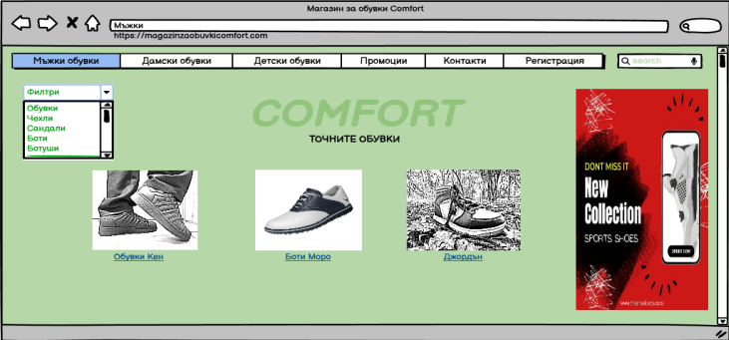
Прототип на потребителския интерфейс
Уебстраница, показваща една от категориите за обувки, а именно мъжките. Има филтри, които ни помагат да изберем правилната обувка за нас.

Slide 7
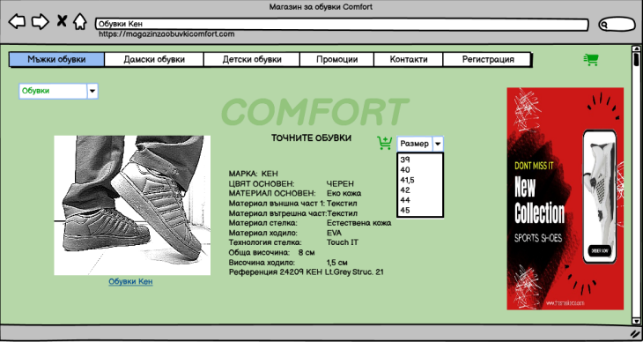
Прототип на потребителския интерфейс
Тук можем да видим по-обстойно един вид от мъжките обувки в сайта. Има
описание за самата обувка и падащо меню с наличните размери. Има и бутон за добавяне в количката.

Slide 8
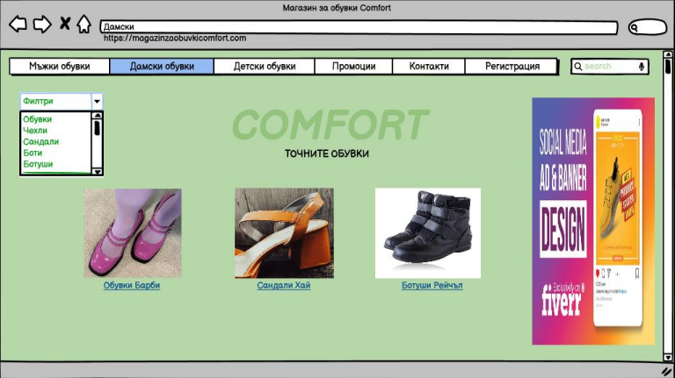
Прототип на потребителския интерфейс
Тук виждаме категорията с дамските обувки. В ея има падащо меню за
филтриране, за да е по-лесено намирането на желаната обувка.

Slide 9
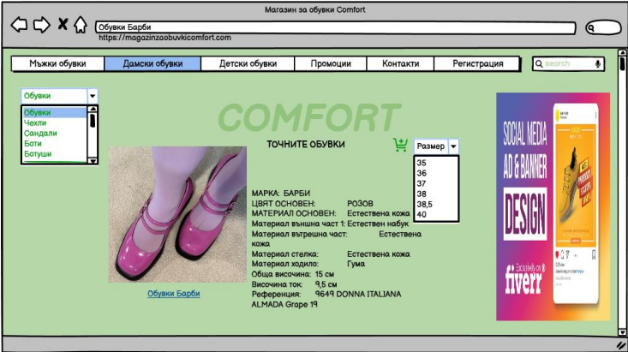
Прототип на потребителския интерфейс
На тази страница се намира един от видовете дамски обувки. Както при
другите, тук има падащо меню с наличните размери и описание на продукта.

Slide 10
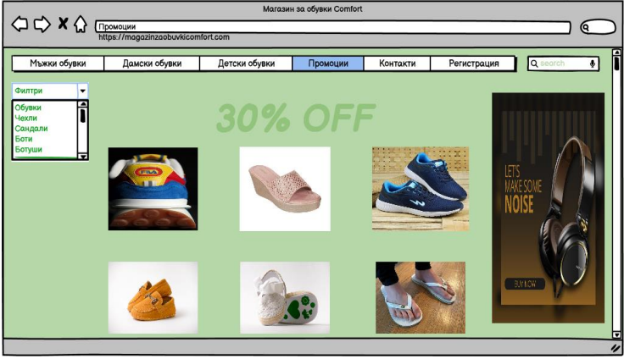
Прототип на потребителския интерфейс
Това е страницата с промоции. Тук се намират всички намалени артикули
за месеца или сезона

Slide 11
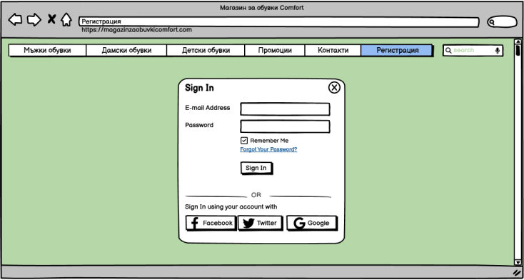
Прототип на потребителския интерфейс
Регистрация на нов клиен. Със задължителни полета изикващи Address,и
Password (парола)

Slide 12
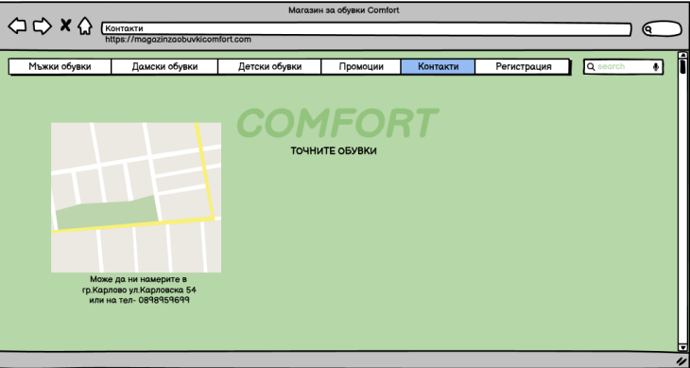
Прототип на потребителския интерфейс
На последнат уебстраница намираме точната локация на физическият
магазин и телефонен номер за връзка с лицата намиращи се в магазина

Slide 13





Технологии за реализиране на проекта

Slide 14
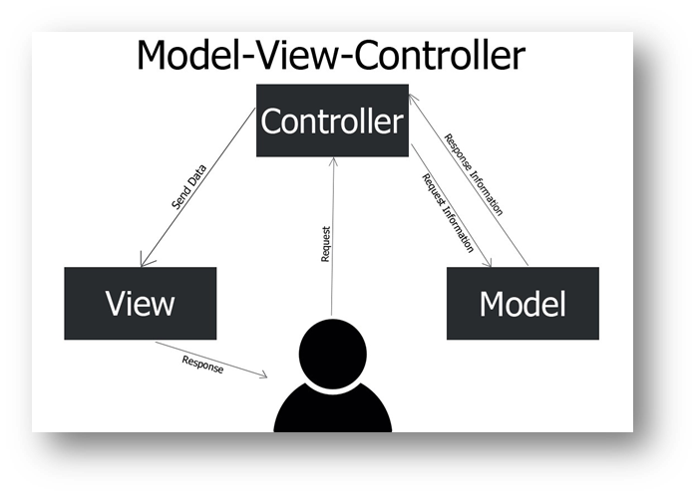
Програмна структура на проекта
Структура на MVC приложението
- Какво е MVC и какво е контролер?
MVC е съкратеното наименование на „Model View Controller“. Представлява шаблон при програмния дизайн.
Kонтролерът действа като посредник - той комбинира модела с изгледа и предоставя резултата на крайния потребител

Slide 15
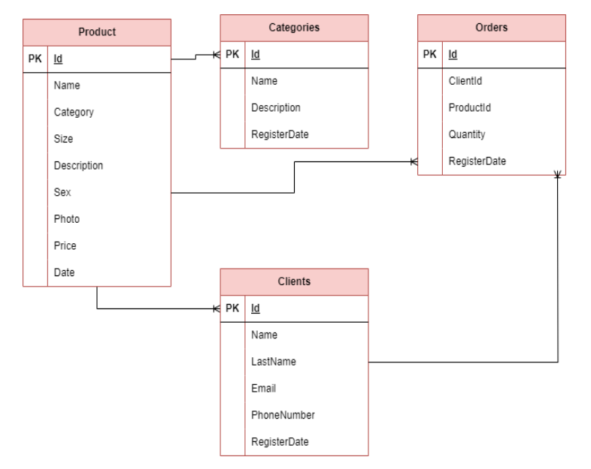
Програмна структура на проекта
Проектиране на Е/R диаграма на уеб сайта ,,Comfort”. преди да бъдат създадени
и реализирани класовете в ASP.NET приложението, което е показано на фигурата.
Тя се състои от общо 4 таблици.

Slide 16
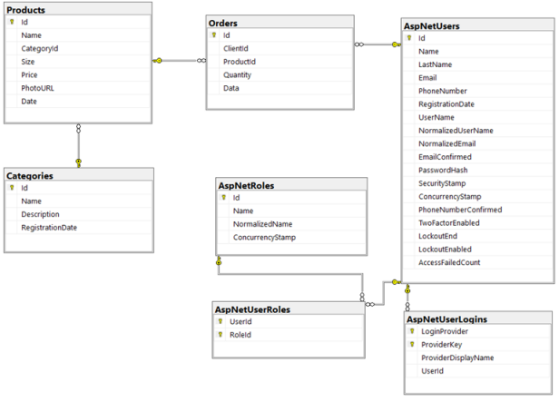
Програмна структура на проекта
Проектиране на Е/R диаграма на
проекта след като са създадени
и реализирани класовете в ASP.NET приложението, което е показано на фигурата.

Slide 17
Програмна реализация на проекта
View-та – синтаксиса RAZOR
Tag Helper
Tag Helpers са насочени към HTML елементи въз основа на име на елемент, име на атрибут или родителски етикет. Например,вграденото LabelTagHelper може да се насочи към HTML <label> елемента, когато LabelTagHelper атрибутите се прилагат.
HTML Helper
Класът HtmlHelper изобразява HTML контроли в Razor View. Той свързва обекта на модела с HTML контролите, за да покаже стойността на свойствата на модела в тези контроли и също така присвоява стойността на контролите на свойствата на модела, докато изпраща уеб формуляр.

Slide 18
Програмна реализация на проекта
Структура на MVC приложението – Controllers & Actions
Приложението се състои от 5 контролера:
Home Controller
Order Controller
Product Controller
Category Controller
Всеки контролер съдържа CRUD операции, които отговарят на action:
Create – Create action method
Read – Details action method
Update – Edit action method
Delete – Delete action method

Slide 19
Заключение
Целите, които бяха поставени за създаването на проекта:
- Уеб приложението да поддържа CRUD операции за продуктите, което е
изпълнено.
- Да бъде реализирана пазарска кошница за завършване на поръчка след
регистрация или вход в сайта, което е изпълнено.
- Уеб приложението да има администраторска роля с разширени функционални
възможности и клиентска роля с ограничени функционални възможности, което е
изпълнено.
- Уеб приложението да поддържа следните функционалности: добавяне на нов
продукт с неговата категория; промяна и изтриване на вече съществуващи артикули
от базата данни; , което е изпълнено.
След моментното приключване на разработка на проекта, винаги има място за
надграждане и подобрения, или както се казва ъпдейти и ъпгрейди. Единият от
аспектите, в който сайтът може да се подобри е дизайнът и потребителски интерфейс.
В този конкретен момент бих отчела това като слаба точка на проекта, която обаче има
поле за развитие и градеж. Дизайнът винаги може да става по-модерен и поинтуитивен от настоящия.
Предимствата на реализирания досега проект е, че е лесен за използване както
от потребител, така и от администратор или гост. Достатъчната функционалност без
нищо излишно и натоварващо е друго предимство на моя краен продукт.

